Slide 1
Электротехника и электроника
Полупроводниковые диоды

Slide 2
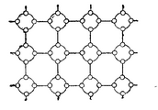
Полупроводники –
материалы, которые по своей удельной проводимости занимают промежуточное место между проводниками и диэлектриками и отличаются от проводников сильной зависимостью удельной проводимости от концентрации примесей, температуры и различных видов излучения.

Slide 3
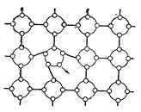
n-проводимость

Slide 4
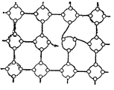
p-проводимость

Slide 5
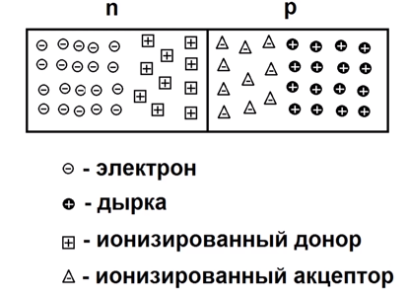
p-n переход

Slide 6
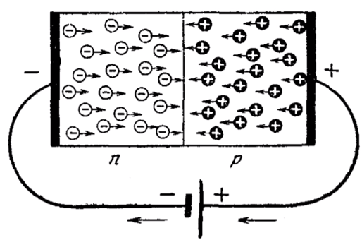
Прямое вклюение

Slide 7
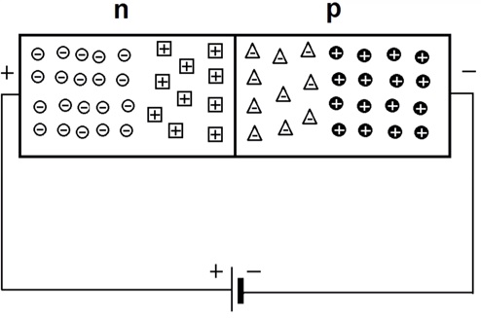
Обратное включение

Slide 8
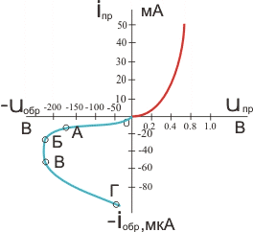
ВАХ p-n перехода

Slide 9
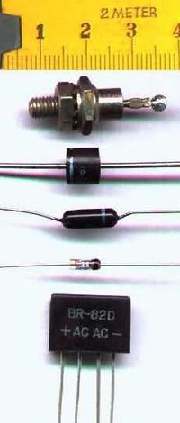
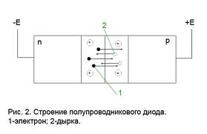
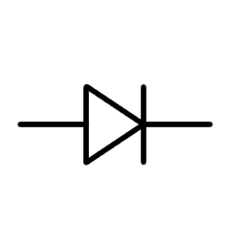
Полупроводниковый диод

Slide 10
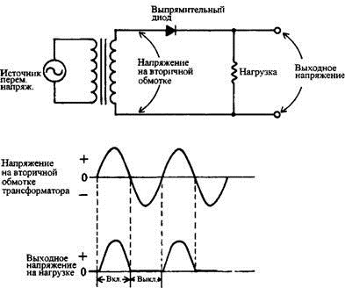
Выпрямительный диод

Slide 11
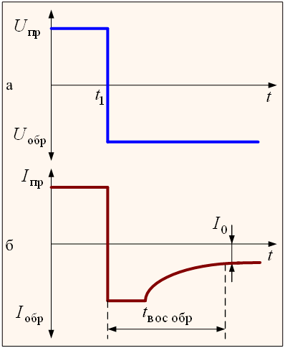
Импульсный диод
Малое время восстановления
Большие импульсные прямые токи (кратковременно)

Slide 12
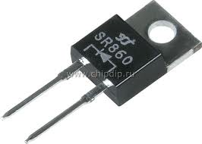
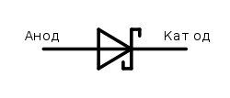
Диод Шоттки
Используют переход Металл-полупроводник
Малое прямое падение напряжения (0,2 – 0,4 В)
Выходит из строя при превышении обратного напряжения
Большой обратный ток

Slide 13
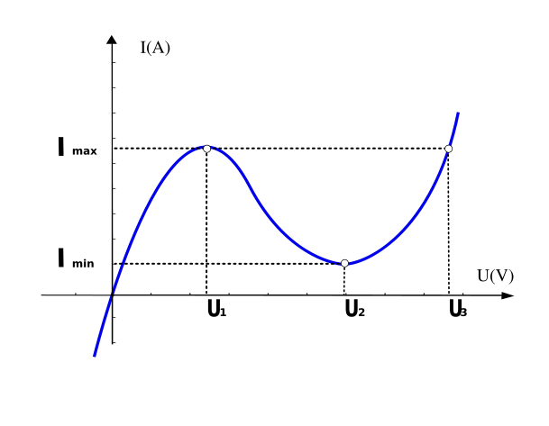
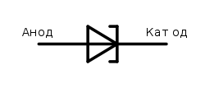
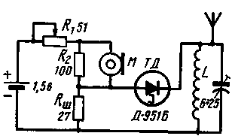
Туннельный диод
область отрицательного дифференциального сопротивления используется для усиления слабых сверхвысоко-частотных сигналов
частоты до 30-100 ГГц

Slide 14
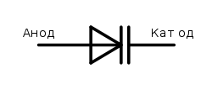
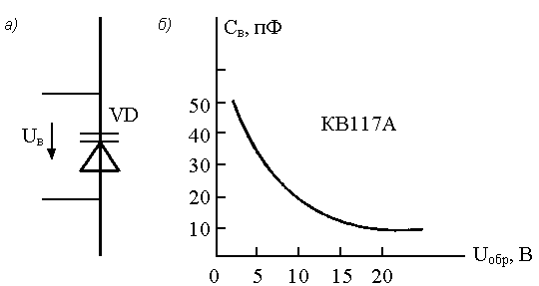
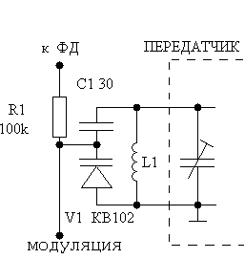
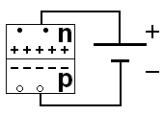
Варикап
При увеличении обратного напряжения ёмкость уменьшается

Slide 15
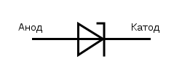
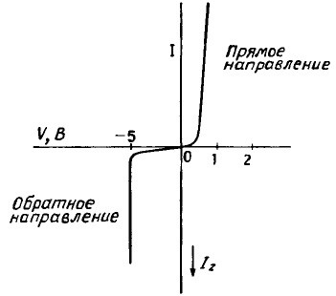
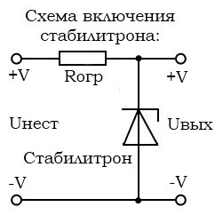
Стабилитрон

Slide 16
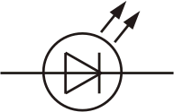

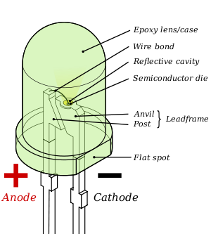
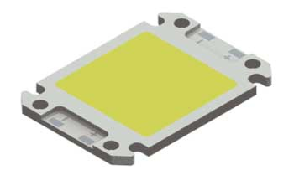
Светодиод
Цвет излучения определяется свойствами кристалла
Производятся диоды от ИК до УФ
Большое время работы
Высокая надежность
Высокое быстродействие
Высокий КПД*
Производятся лазерные диоды

Slide 17

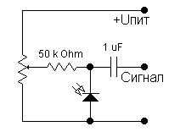
Фотодиод
Фотодиодный режим: обратный ток зависит от осведенносит
Гальванический режим: ЭДС (ток) зависит от освещенности

